Slide 1


Datos Abiertos Demográficos Junta CyL
Proyecto "Demográficos Municipales"
Ciclo: Desarrollo de Aplicaciones Web (DAW)
Autores: Samuel Fernández, Álvaro García, Luca Mascani
Fecha: 5 de Febrero de 2026

Slide 2












Índice del Proyecto
1. Contexto
2. Arquitectura
3. Visualización
4. Experiencia
5. Conclusiones
Origen y alcance de los datos.
Stack tecnológico y sostenibilidad.
Gráficos y mapas interactivos.
Personalización y diseño.
Retos y futuro.

Slide 3

Contextualización de los Datos
•
Objetivo: Transformar datos "crudos" en información visual para la toma de decisiones.
•
Fuente: APIs oficiales de la Junta de Castilla y León (MNP y Registro de Municipios).
•
Volumen: 9 Provincias y más de 2.200 Municipios.
•
Serie Histórica: 2020 - 2023 (Nacimientos, Defunciones, Matrimonios).

Slide 4


Stack Tecnológico y Green Coding
Tecnología Robusta
Sostenibilidad
•
Backend: Laravel 11 (PHP 8.2) sobre arquitectura MVC.
•
Persistencia Local: Importación en BDD para evitar consultas constantes a la API externa (Ahorro de red/CPU).
•
Frontend: Tailwind CSS 4.0 para diseño responsive.
•
Optimización: Minificación con Vite y Tree-Shaking de CSS.
•
Datos: MySQL 8.0 relacional para consultas complejas.
•
Modo Oscuro: Reducción de consumo energético en pantallas OLED.
•
Ingesta: Comandos Artisan personalizados para importación masiva.

Slide 5

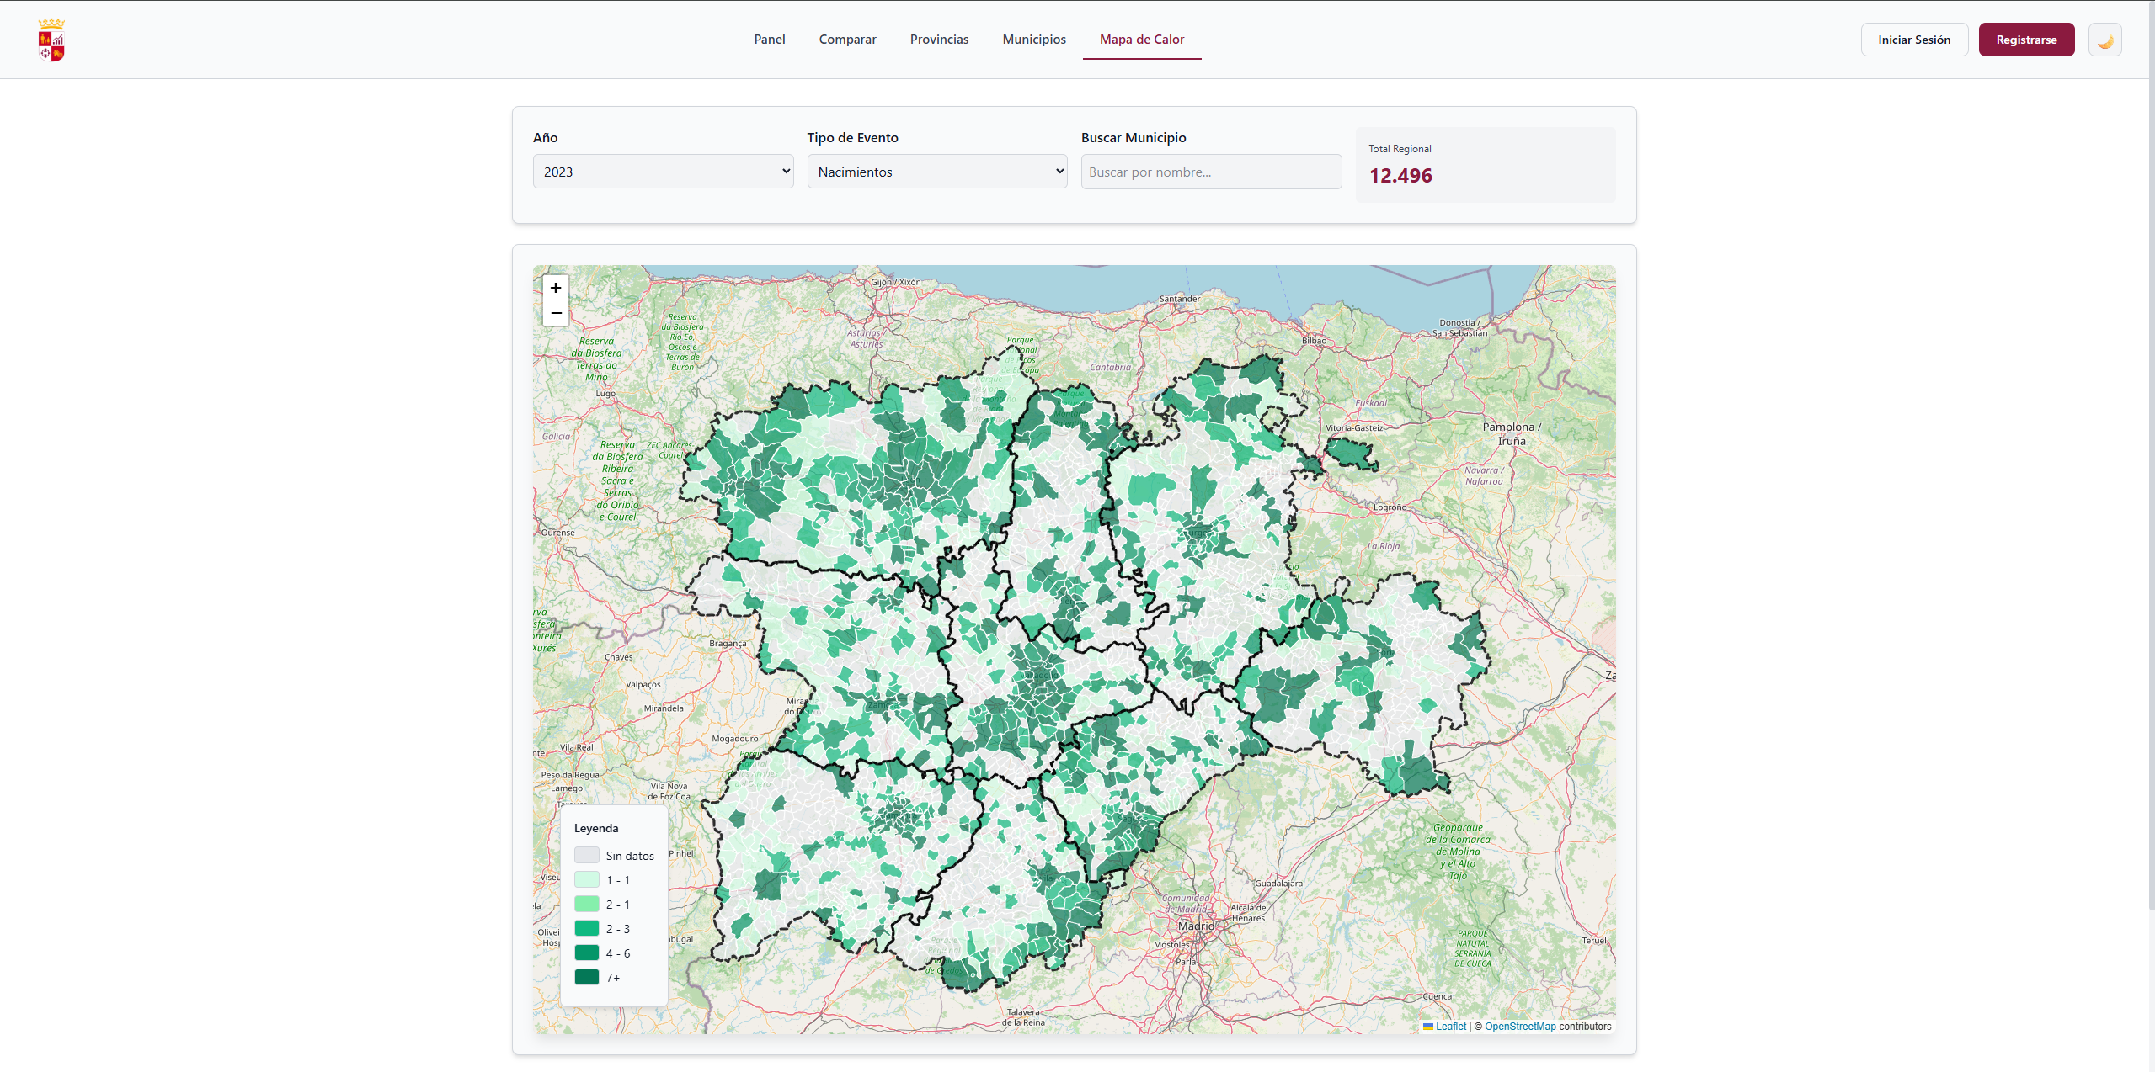
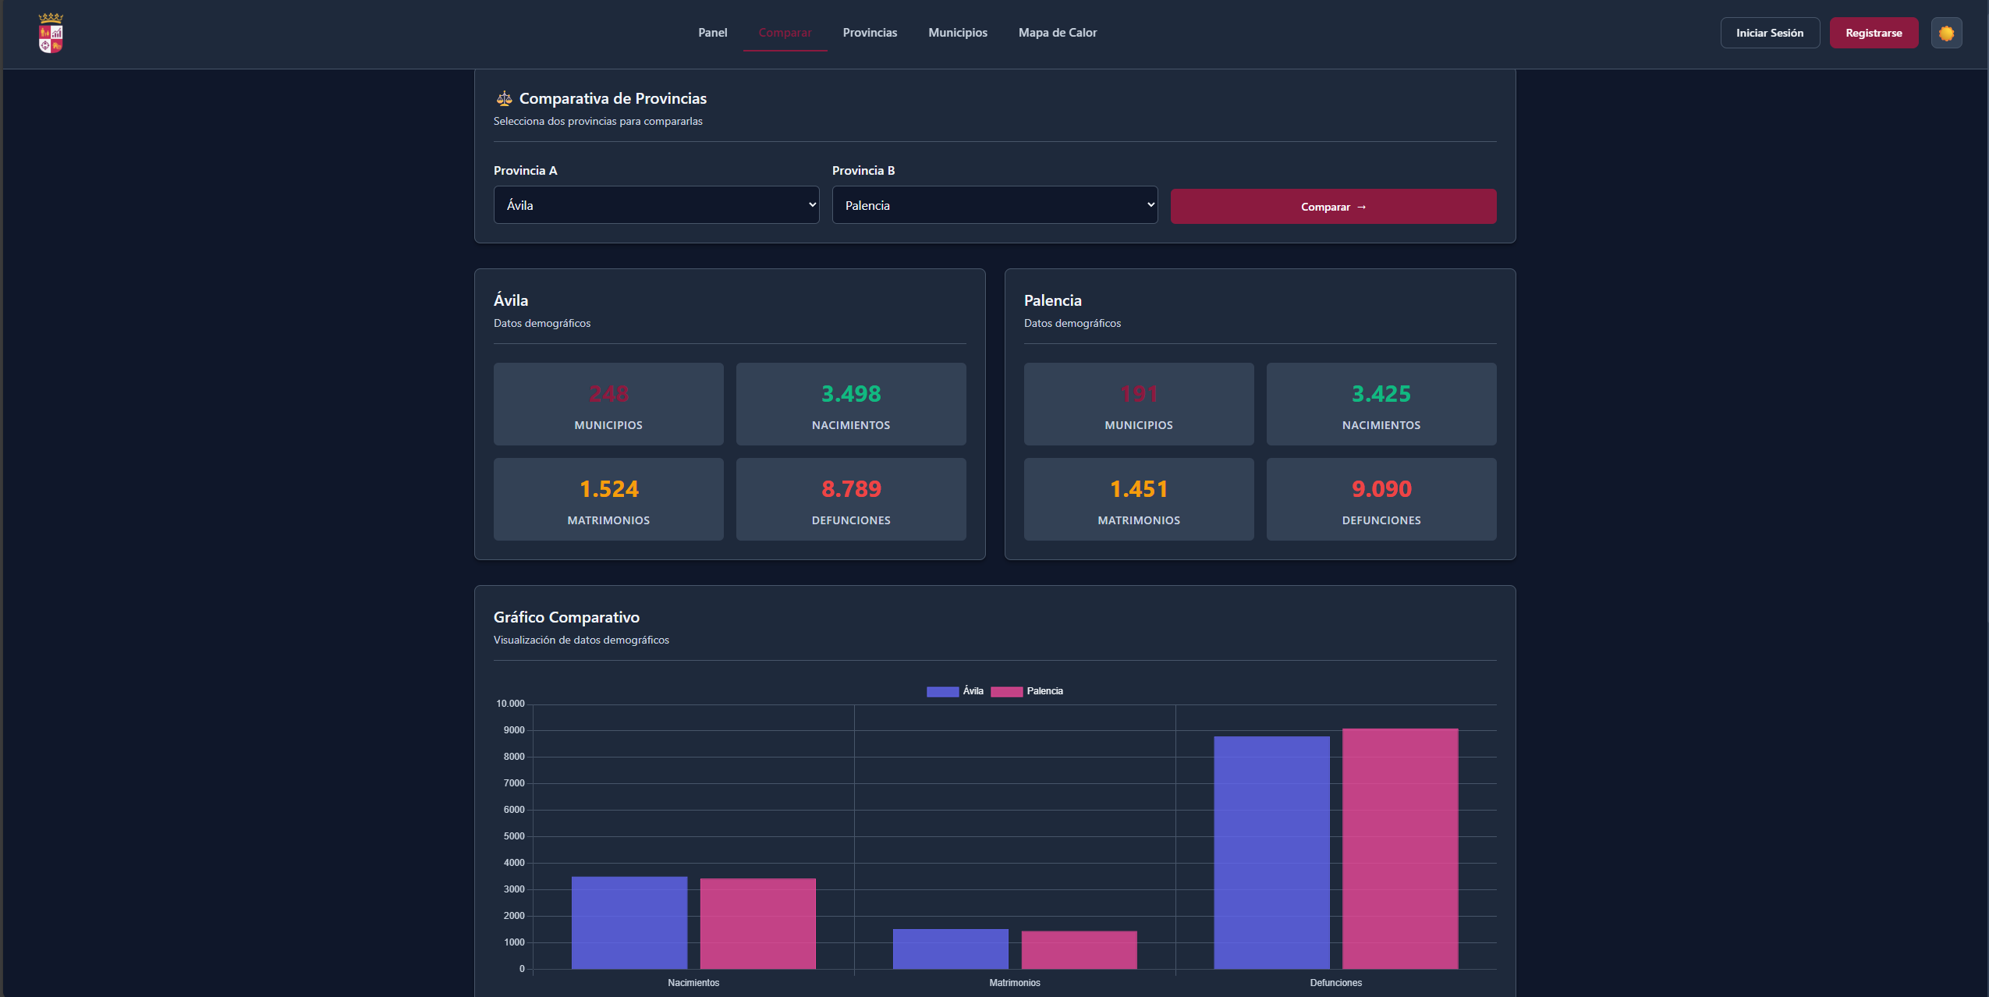
Visualización Interactiva
Análisis profundo y comparativo.
•
Dashboard Dinámico: Integración de Chart.js asíncrono para curvas de natalidad y mortalidad.
•
Comparador Territorial: Vista "Lado a Lado" de dos provincias o municipios con cálculo automático de diferenciales.
•
Mapas de Calor: Visualización geoespacial de densidades demográficas sobre GeoJSON de CyL.

Slide 6
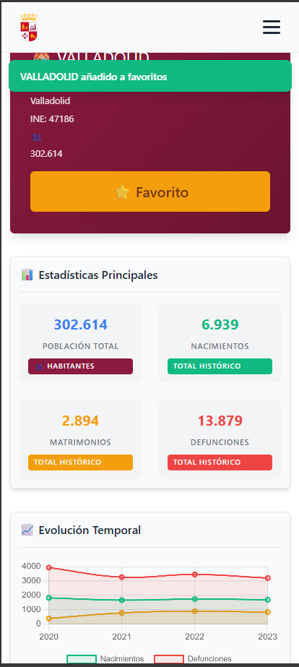
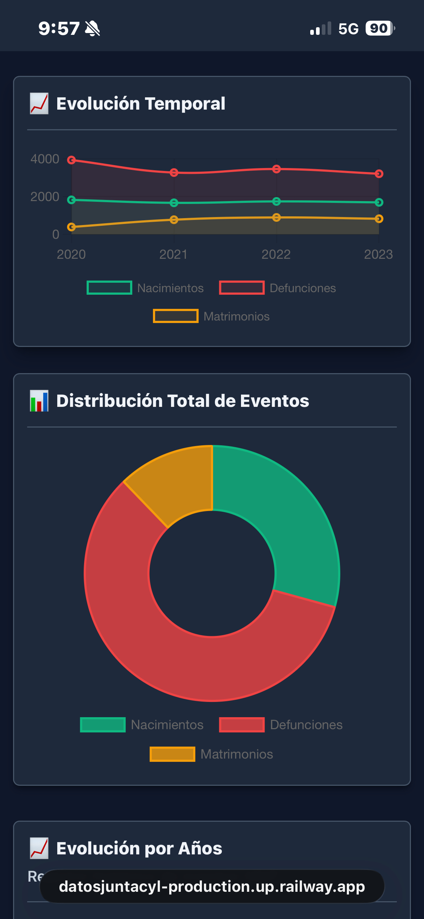
Experiencia de Usuario (UX)
Funcionalidades de Valor Añadido
•
Sistema de Favoritos: Los usuarios pueden seguir municipios específicos para acceso rápido (Relación N:M).
•
Diseño Responsivo: Interfaz adaptada a móviles (Mobile First).
•
Identidad Visual: Uso de la paleta "Granate Castilla" y tipografías modernas (Instrument Sans).
•
Tecnología Asíncrona: Filtrado en tiempo real sin recargas de página (Fetch API).

Slide 7
Conclusiones y Líneas Futuras
Retos Superados
Próximos Pasos
•
Normalización de nombres dispares entre APIs y BDD.
•
IA Predictiva: Modelos de ML para proyectar población a 5 años.
•
Complejidad en el despliegue con Docker y Railway.
PWA: Convertir la web en App instalable.
•
•
Expansión: Incluir datos de migraciones y ampliar la serie histórica (desde 2000).
•
Trabajo colaborativo integral en todas las fases.

